Slide 1
最終課題
山口芳和
2024/02/19

Slide 2
目次
タスク管理アプリ
ToDoリストアプリ
貸借管理アプリ
まとめ

Slide 3
1. タスク管理アプリ
・使用言語
・Java、PostgreSQL、HTML、CSS、JavaScript
・制作の目的
・背景
・重要な情報を紛失
・何から手を付ければいいのかわからない
・目的
・タスクリストを作成 ・進行度をチェック

Slide 4
1. タスク管理アプリ
・機能
・タスクリストを表示
・新規タスクの追加
タスク名及び期日が入力されていない場合はエラー
・既存タスクの更新
・既存タスクの削除

Slide 5
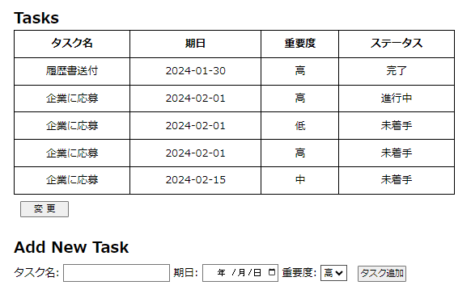
1. タスク管理アプリ
詳細 (メイン画面)
Tasks
・タスク名
・期日
・重要度
・ステータス
Add New Task
・タスク名
・期日
・重要度(高・中・低)
・ステータス(未着手)

Slide 6
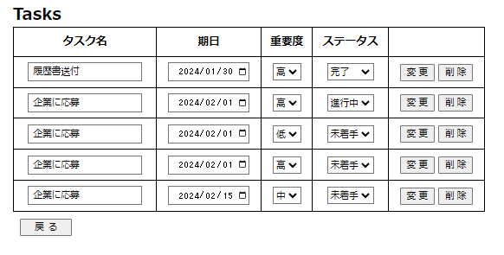
1. タスク管理アプリ
詳細 (変更画面)
タスクの変更
・全項目変更可能
ただし1行ずつ
タスクの削除
削除確認画面なし

Slide 7
2. ToDoリストアプリ
・使用言語
・Python、SQLite
・制作の目的
・背景
・しなければならないことを忘れる
・目的
・やるべきことを整理するリストを作成

Slide 8
2. ToDoリストアプリ
・機能
・新規追加
・リストの表示
・更新
・削除

Slide 9
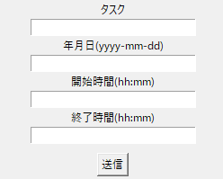
2. ToDoリストアプリ
詳細 (入力部分)
入力内容
・タスク名
・年月日
・開始時間 省略可
・終了時間 省略可

Slide 10
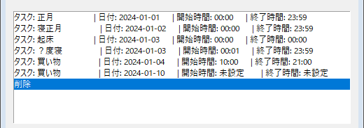
2. ToDoリストアプリ
詳細 (出力部分)
出力内容
・タスク名
・年月日
・開始時間
・終了時間

Slide 11
2. ToDoリストアプリ
詳細
・変更
入力部分に変更後の値を入力
出力部分の変更したい項目を選択
変更ボタンをクリック
・削除
出力部分の削除したい項目を選択
削除ボタンをクリック

Slide 12
3. 貸借管理アプリ
・使用言語
・VBA、SQLite
・制作の目的
・背景
・利息の計算が面倒くさい
・目的
・管理を楽にする

Slide 13
3. 貸借管理アプリ
・機能
・ログイン
・取得
・追加
・更新

Slide 14
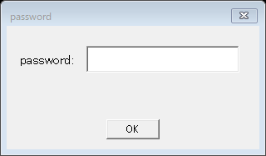
3. 貸借管理アプリ
・詳細 (ログイン)
他人に見られないようにログイン機能を搭載
OKボタンクリックで
データ取得

Slide 15
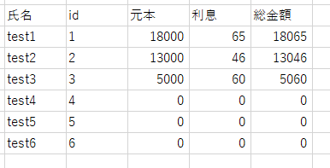
3. 貸借管理アプリ
・詳細 (表示データ)
表示内容
・氏名
・id
・元本
・利息
・総金額

Slide 16
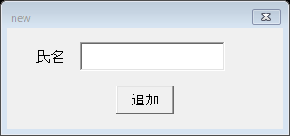
3. 貸借管理アプリ
・詳細 (氏名追加)
・新規追加ボタンをクリック
・氏名を入力
・追加をクリック

Slide 17
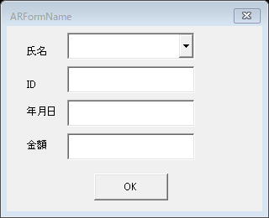
3. 貸借管理アプリ
・詳細 (AR追加)
・氏名をリストから選択
・IDは触らない
・年月日を入力
形式はyyyy-MM-dd
・金額を入力
数値のみ

Slide 18
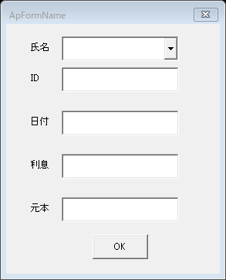
3. 貸借管理アプリ
・詳細 (AP追加)
・氏名をリストから選択
・IDは触らない
・年月日を入力
形式はyyyy-MM-dd
・利息と元本に数値を入力
空欄がないよう入力

Slide 19
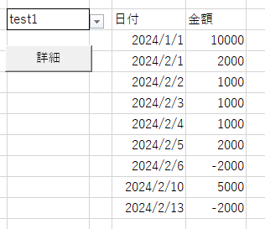
3. 貸借管理アプリ
・詳細 (AP追加)
・J2のセルでリストを選択
・詳細ボタンをクリック
・詳細を表示

Slide 20
4. まとめ
作成したアプリ
・タスク管理アプリ
・ToDoリストアプリ
・貸借管理アプリ

